Slide 1
专业能力认证简报
姓名：彭辉
部门：云服务二中心.工程技术运维部
日期：2023-10

Slide 2
目录
CONTENTS
01
个人资料
02
工作呈现
03
未来规划
04
附录

Slide 3
01
个人资料

Slide 4

个人简介
部门名称
同仁姓名
BM5070
製造事業群(大陸).雲服務二中心.工程技術運維部
彭辉
现职位名称
拟认证职位名称
高级工程师
资一级工程师

Slide 5
服务内容
对内服务
对外服务
业务支援 内部环境搭建 ICD出货环境打包
内部技术文档编写与分享
新客安装 老客迁移方案规划
备份还原演练 效能问题排查，数据库体检
服务云问题处理
大班课讲师

Slide 6
日常工作
新客户安装
老客迁移
数据库类服务
硬件方案、沟通确认、部署安装、技术指导、验收文档
本地迁移；迁移上云。源环境确认、硬件方案、沟通事项、拟定迁移流程、验收迁移
异地备份；增量备份；数据库拆分；备份恢复演练；数据库体检优化
效能问题排查
服务云问题处理
登录卡慢,程序执行卡慢分析
问题分类、问题定位、问题修复、问题总结

Slide 7
02
工作呈现

Slide 8
工作呈现-综合能力
1
新增一套TOPGP/CR沙箱环境
南亚新材料因内部自身需求，需要搭建沙箱环境每次月结完成后将两个营运中心剔除部分数据导入沙箱后重新跑成本计算
项目
背景
2
第一次全量同步生产环境两个营运中心数据至沙箱
3
后续分别开发自动同步工具程序和数据,并且数据进行剔除后同步到沙箱环境

Slide 9

工作呈现-综合能力
沟通协调
1
与客户沟通了解当前服务器版本
确定所需服务器资源
3
确认数据同步方案及脚本脚本编写
每月客户生产环境月结完成后，手动执行同步脚本实现一键同步所需据点数据及程序
2
与顾问/开发沟通需要同步的据点以及剔除的数据条件
4
确认程序每月同步时间及脚本编写

Slide 10
工作呈现-综合能力
问题分析解决能力
思路一
思路二
思路三
思路四
获取当前客户系统版本标准搭建一套沙箱环境，同网络环境-授权可以共用，提前申请自软注册次数
因单dbuser数据量大且用户下面表数量较多，并且同步频率低，为避免实时同步对当前生产环境服务器造成压力。此次同步，采取数据泵覆盖导入方式
确认需要同步的营运中心数据和程序，同步频率
TOPGP授权机制原因，程序同步需注意过滤授权相关文件

Slide 11
工作呈现-综合能力
结果
Option 1
Option 2
50%
满足当前客户所提需求
客户痛点及深层次需求挖掘
1.沙箱环境搭建完成
2.同步脚本编写完成
3.8月月结后第一次与顾问联调同步测试
4.优化一键同步脚本，9月月结后再次测试同步脚本可行性
5.验证同步数据并产出交付物交由客户
1.在需获取客户生产环境信息时发现客户当前生产环境服务器硬件资源配置吃紧，服务器负载过高
2.提出优化建议方案供客户参考
50%

Slide 12

工作呈现-综合能力
项目背景
项目难点
客户名称：武汉双柳武船重工 任务时间：2023年7月 任务需求：国产化安装T100ERP
首次接触国产化部署需求 环境为涉密版国产化系统 数据库为涉密版达梦数据库 客户网络环境要求极为严格

Slide 13
工作呈现-综合能力
操作系统国产化
数据库国产化
客户提供的环境均为涉密系统,系统均采用三员管控原则及:系统管理员，安全保密管理员，审计管理员
客户使用第三方提供的涉密版达梦数据库，需提前确定数据库版本,避免与出货环境版本差异较大从而数据无法正常汇入
安全限制级别高
对外无网络,T100程序文件需刻录为光盘载入，并提前写好解压，赋予权限等操作。以封装成rpm包的方式进行

Slide 14

工作呈现-综合能力
项目管理能力
1.与服务器供应商沟通
4.项目经理及业务
行动
确认当前服务器版本 涉密版服务器操作方式 rpm包封装规格及安装方式
及时反馈每天部署进度 拉动多方进行线上线下沟通系统部署相关需求，把控项目进度
5.与客户沟通
2.与达梦数据库供应商沟通
确认数据库安装版本 涉密版数据库为单实例数据库
当前环境仅支持搭建正式区环境
文件拷贝方式
3.与产品中心反馈
提供一版移除三员管控操作系统镜像作为出货验证环境 系统底层限制，不支持修改系统文件 确认出货环境数据库不得高于客户环境版本 shell默认支持bash,需调整出货环境脚本文件

Slide 15
工作呈现-综合能力
01
02
确保项目后续进度
内部知识分享
在非标准国产化环境前提下，多方沟通协调，实现从0到1的突破，并顺利完成ERP环境部署安装，保证了实施顾问进场时间及客户项目上线时间
理清国产化部署前三方交流会确认安装需求流程，制作成PPT模板，供内部参考 总结国产化部署过程中遇到的问题点及安装部署需要注意的细节，并在部门月会中进行分享
”
”

Slide 16
工作呈现-综合能力
项目背景
01
客户名称： 江苏富天江电子电器 任务时间：2023年7月 任务需求：PLM与T100集成通信异常
项目难点
02
1.料件信息无法及时抛转到T100已影响到客户生产 2.问题突发，需尽快解决 3.反馈信息不明确

Slide 17
工作呈现-综合能力
问题分析解决能力
临时解
找原因
根本解
查看对应作业编号及对应日志文件 ERP负载异常cpu使用率<60%触发保护机制
一般服务器cpu负载>90% 找出占用资源异常程序并kill掉，第一时间恢复生产
服务器资源单支程序cpu超频，非正常系统进程 查询对应执行路径判定为挖矿病毒 进行病毒文件清理 云服务器安全加固

Slide 18
工作呈现-综合能力
服务器密码生存周期
账号和密码可以说是保护服务器安全的第一道防线，设置包括数字、英文大小写和符号的复杂的账号密码，并且定期修改可以有效避免服务器被入侵
云上数据定期备份
数据备份可以确保在服务器遭受黑客攻击或者其他意外情况下，企业数据不会丢失。云服务器应当定期进行数据备份，将备份数据存储在其他地方，以防数据遭受损失
修改安全组策略
在安装服务器操作系统的时候，会默认开启一些不需要的服务，不仅会占用系统的资源，也会增加系统的安全隐患。所以关闭不需要的服务修改默认port,添加ip访问白名单
更新系统补丁
无论是Windows server还是Linux系统，任何操作系统都有漏洞，及时的打上补丁避免漏洞被蓄意攻击利用
安全加固
配置云防火墙，通过监控服务器系统的日志、配置、运行状况和对安全事件的响应，通过日志分析、威胁检测和应对策略,以及对系统进行监控和维护，来确保云服务器的安全

Slide 19

工作呈现-综合能力
解决问题产出文档
内部云计算技术相关培训
病毒会伪装成系统文件，提炼出病毒文件特征熟悉，也将此次作为案例在内部分享，避免在清理时误删到系统文件致使系统瘫痪 在解决客户问题，能向下挖掘出erp上云客户环境潜在风险，并给出相对的安全加固建议，提升客户满意度
云上客户日益增多，云上客户生产环境安全尤为重要，因之前有考过阿里和华为云相关证书，近期也有积极准备素材分享云上主机环境信息安全,发掘出资安问题且可主动提出改善对策

Slide 20
03
未来规划

Slide 21
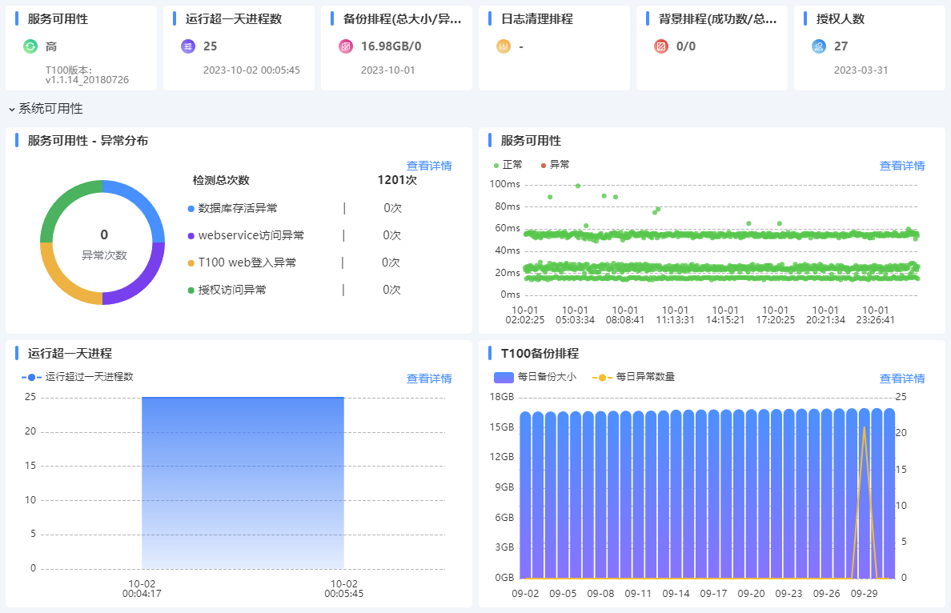
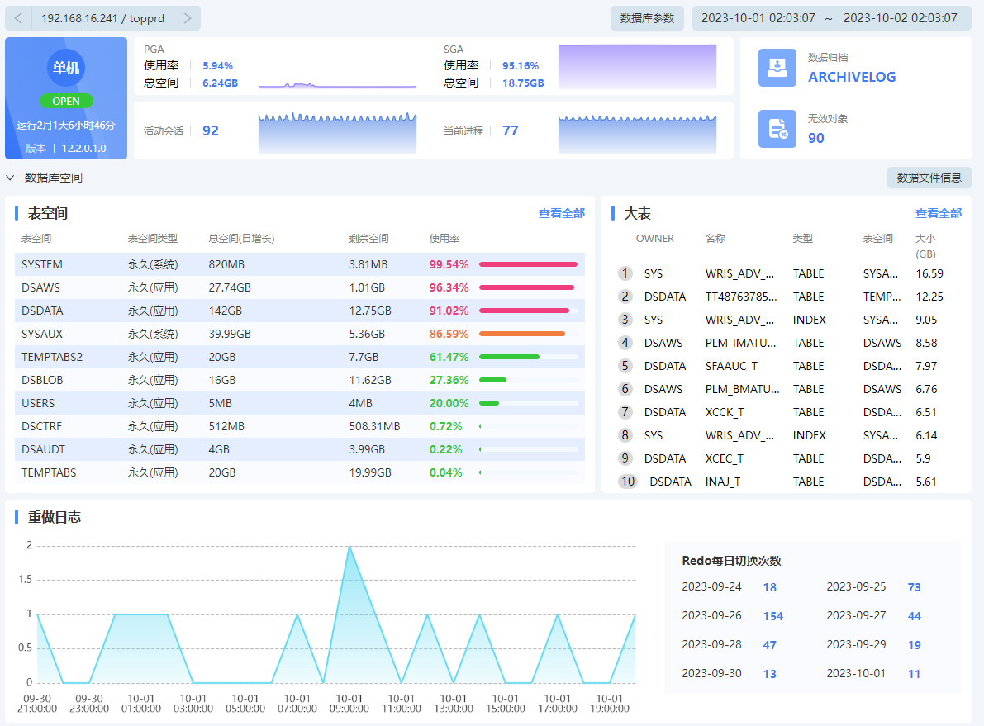
工作规划-工作效能提升
企业云pass平台：企业软硬件统一监控、预警、运维、服务的一体化智能运维平台
排查流程化繁为简
资源不足预警第一时间通知
服务器运行状态直观明
响应速度提升，处理速度提效
提高客户服务好感度；化被动为主动
定期生成服务器&数据库体检报告，挖掘出服务器环境存在效能瓶颈，提供优化建议

Slide 22

工作规划-自我提升
云方向知识扩展
国产化部署安装
云上ERP一体化部署及规划 近期报考HCDDP证书---云迁移工作级开发者认证掌握如何进行应用上云的规划、应用上云的目标架构设计及迁移方案设计
报名学习MogDB数据库认证
在国产化背景下，更新自己现有知识面，提升自己所掌握的技能，针对国产化部署系统数据库的客户，能精准有效的给出相应的替代方案

Slide 23
04
附录

Slide 24
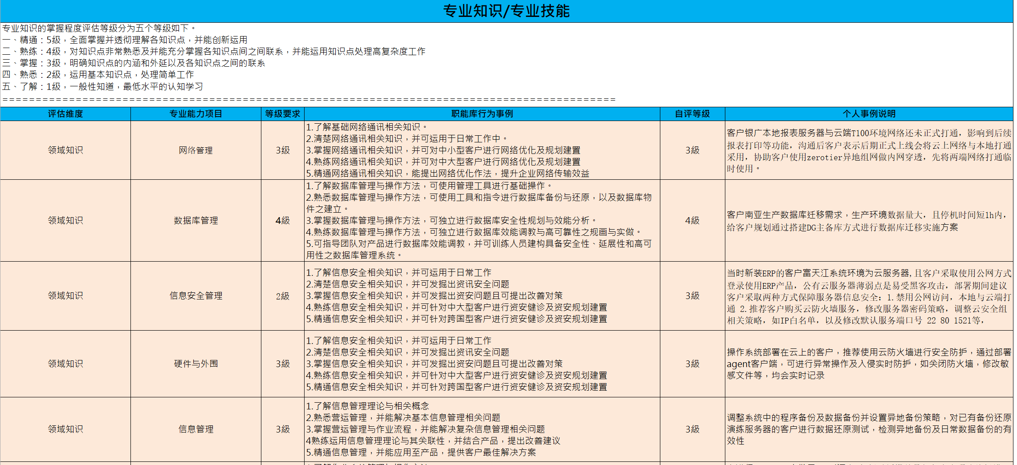

Slide 25
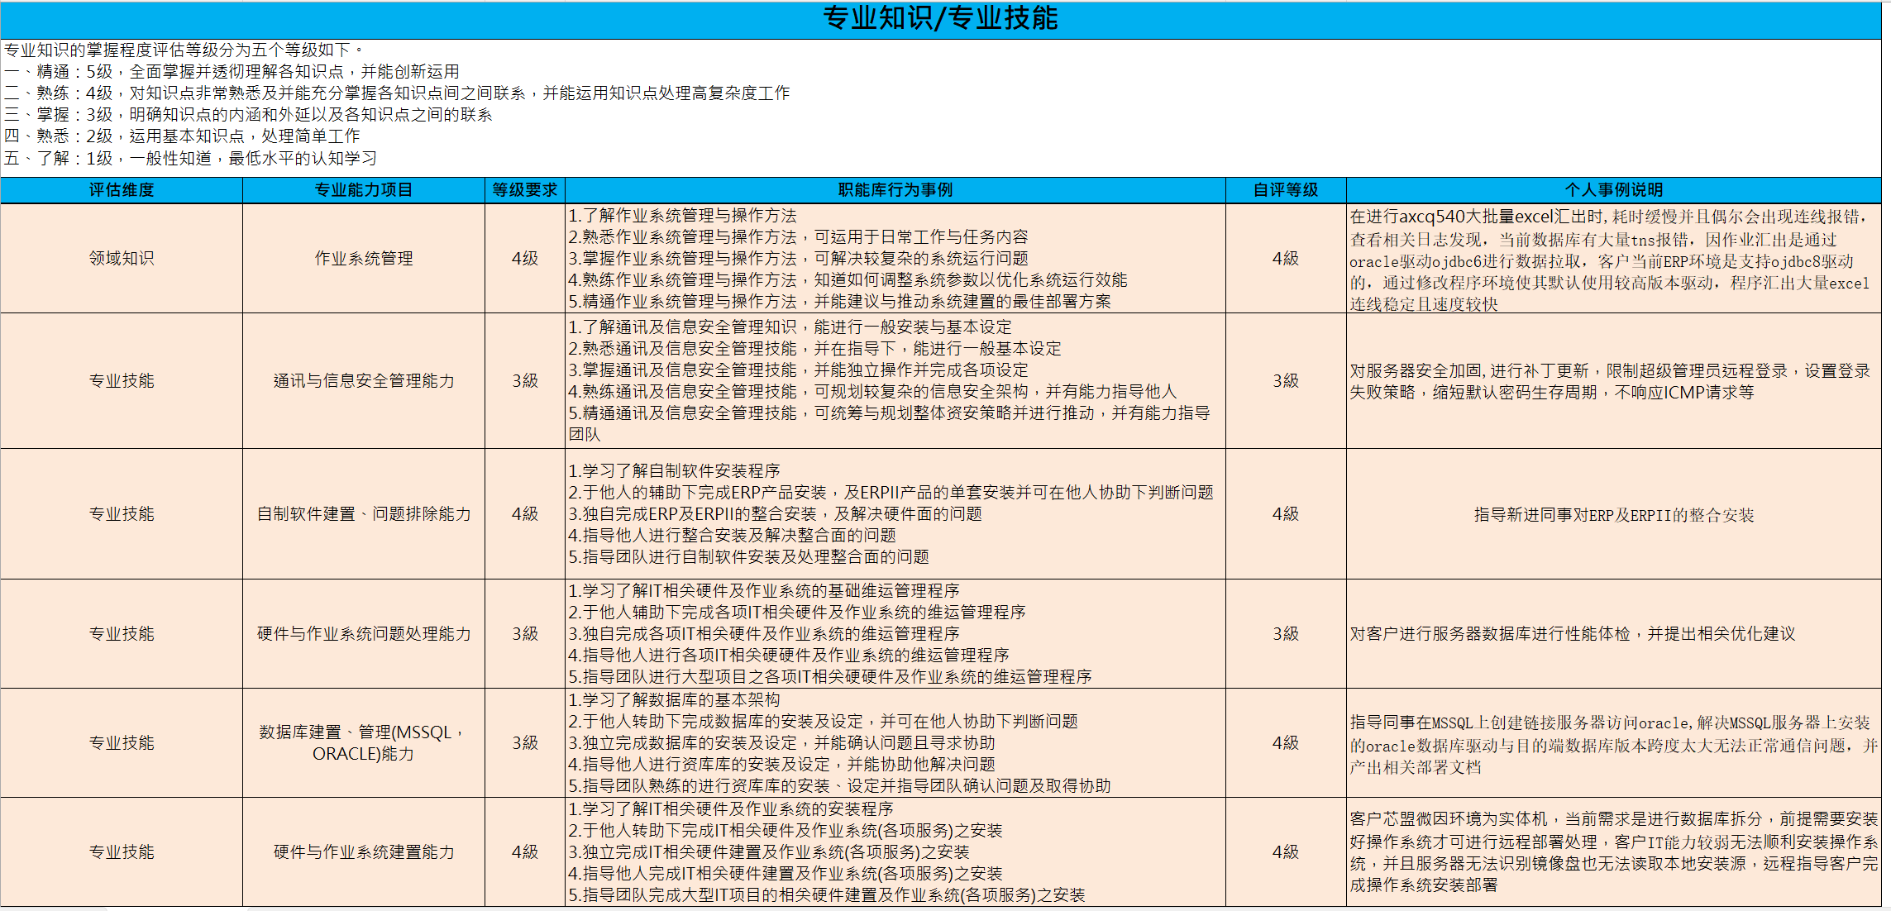

Slide 26
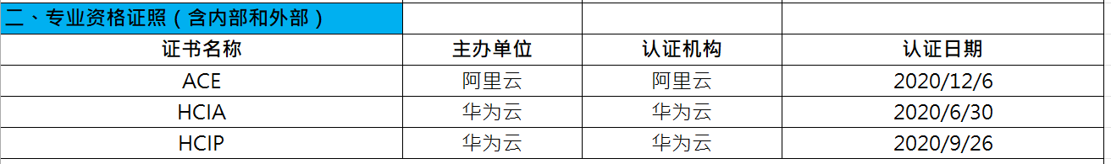

Slide 27
汇报完毕 敬请指教

